Slide 1

Análise de Decisão
EAD 5853 - Aula 03
Prof. Abraham Yu
2014

Slide 2
Aula 03
Hammond, Keeney & Raiffa
Chapter 4 - Alternatives
Chapter 5 – Consequences
Bazerman & Moore
Capítulo 2 – Vieses comuns

Slide 3
Hammond, Keeney e Raiffa
Bazerman
Definir o problema certo
Especificar seus objetivos
Criar alternativas imaginativas
Entender as consequências
Lançar mão de todas as suas escolhas (grapple with your trade-offs)
Esclarecer suas incertezas
Pensar muito sobre sua tolerância ao risco
Considerar decisões interligadas
Defina o problema
Identifique os critérios
Pondere os critérios
Gere alternativas
Classifique alternativas segundo cada critério
Identifique a solução ideal

Slide 4
Seis Requisitos da Decisão de Qualidade (U. Stanford)
1. Definição apropriada do problema (framing)
2. Alternativas criativas e viáveis
3. Informação relevante e confiável
4. Valores e “trade-off” claros
5. Raciocínio lógico
6. Compromisso para a ação

Slide 5
Generating Alternatives: Pitfalls
HK&R 4
Business as usual
Incremental
Default alternatives
First possible solution
Alternatives presented by others
Being stuck with what’s left (wait too long)

Slide 6
Keys to Generate Alternatives
HK&R 4
Use your objectives – ask “how?”
Challenge constraints
Set high aspirations
Do your own thinking first
Learn from experience
Ask others for suggestions (after you’ve thought on your own)
Give your subconscious time to operate (front-end loading)
Create alternatives first, evaluate them later
Never stop looking for alternatives

Slide 7
Tailor Your Alternatives to Your Problem
HK&R 4
Process alternatives: coin tossing, voting, binding arbitration, minimum requirements, sealed bids, auctions
Win-win alternatives
Information-gathering alternatives: first list the areas of uncertainty
Time-buying alternatives

Slide 8
Know When to Quit Looking
HK&R 4
Would you be satisfied with one of your existing alternatives?
Do you have a range of alternatives?
Are some alternatives distinctly different from the others?
Do other elements of this decision require your attention?
Would time spent on other decisions be more productive?

Slide 9
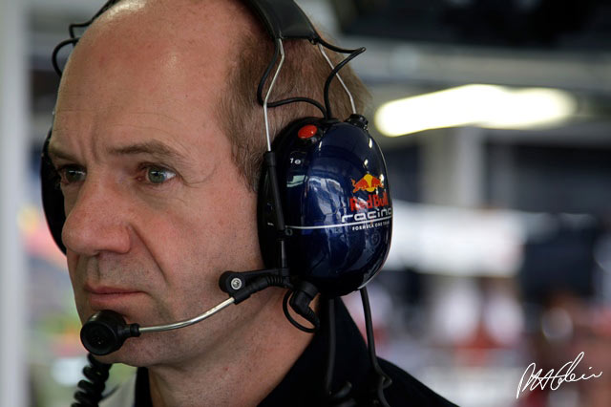
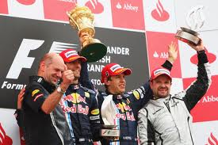
Adrian Newey - só tem salário inferior aos de Fernando Alonso e Michael Schumaker
Sistema 1 e sistema 2

Slide 10
Adrian Newey Engenheiro de carros da Fórmula 1
Considerado o mais criativo projetista da categoria
Como as idéias fluem para você? Como é esse processo de criação?
“Tento compreender quais os desafios que as regras me propõem durante o dia. À noite, aquilo fica dentro de mim, o cérebro continua trabalhando. Vou tomar banho de manhã e, às vezes, a idéia me vem no chuveiro, pronta, naturalmente. Meu pai sempre me diz para, antes de fazer um exame, ler todas as questões. Isto dá uma visão geral do que se está pedindo. Faço o mesmo na hora de projetar um carro, enumero as perguntas que tenho de responder. Um monoposto de Fórmula 1 é o resultado dessas idéias combinadas com muita pesquisa, em especial no túnel de vento.”
O Estado de São Paulo, sexta-feira, 14 de maio de 2010, pg. E4
Notes:
Digerir o problema → solução

Slide 11
HK&R Chapter 5 -Consequences
Describe consequences with appropriate accuracy, completeness, and precision
Build a consequence table
Put yourself into the future
Eliminate any clearly inferior alternatives
Objectives and subobjectives (Pg. 78)

Slide 12
Master the Art of Describing Consequences
HK&R 5
Try before you buy
Use common scales: proxy, subjective
Don’t rely only on hard data
Choose relevant scales, regardless of the availability of data
Make the most of available information
Educated guess
Use experts wisely
Choose scales that reflect an appropriate level of precision
Address major uncertainty head on → Chapter 7

Slide 13
Dormentes da Estrada de Ferro Biriguí (EFB)
Objetivos Múltiplos e Conflitantes
A. Yu

Slide 14
Empresa EFB*
EFB: 1000 km de ferrovia
1,5 milhões de dormentes de madeira instalados
São tratados com creosoto
Preço unitário: 100 R$ por unidade
Durabilidade média: aproximadamente 10 anos
Origem de fornecimento: florestas nativas
* Nome fictício

Slide 15
Dormentes: Impactos
Exploração de florestas – produção de 100 dormentes de 2 metros por hectare de floresta nativa por ano
Usinas de tratamento:
Creosoto é tóxico
Riscos de contaminação de operários e meio ambiente
Descarte de dormente tratado com creosoto
Prática atual: estocar nos pátios
Risco de contaminação

Slide 16
Preocupações da EFB
Práticas atuais são adequadas?
Quais são as possibilidades de melhoria?
Custos e benefícios de cada alternativa
Passivo ambiental
Custos de investimento e operação
Imagem da EFB na sociedade

Slide 17
Possíveis Soluções
Tratamento
BPC: aumentaria a durabilidade média para 15 anos, toxicidade equivalente ao creosoto
Não tratar dormente: durabilidade média de 7 anos
Utilizar madeiras de reflorestamento
Implementação exigiria no mínima 10 a 15 anos
Durabilidade menor
Maior produtividade: 1000 dormentes / ha / ano
Investir em tecnologias de descarte de dormentes tratados: queima controlada

Slide 18
Questões para Discussão
Quais são as alternativas da EFB?
Quais são os objetivos da EFB?
Objetivos fundamentais e secundários
Hierarquia de objetivos
Quadro de consequências
Como comparar as alternativas?

Slide 19
Hammond, Keeney e Raiffa
McNamee & Celona
Making smart decision
Problem
Objectives
Alternatives
Consequences
Tradeoffs
Uncertainty
Risk tolerance
Linked decisions
Psychological traps
The wise decision maker
Chapter 2 – Uncertainty and probability
Chapter 3 – Decision under uncertainty
Chapter 4 – Probabilistic dependence
Chapter 5 – Attitudes toward risk taking
Chapter 6 – The complexity of real-world
Chapter 7 – Typical corporate applications of DA
Chapter 8 – A decision making process
Chapter 9 – Decision quality
Chapters 10, 11, & 12
Bazerman & Moore
6 requisitos
de qualidade?

Slide 20
HK&R Preface
“We wrote Smart Choices to bridge the gap between how people actually do make decisions and what researchers – including the three of us – have discovered over the last 50 years about how they should make decisions. We have distilled for you the essence of decision-making research, combined it with experience and common sense, and presented it in a straightforward, accessible form for your regular use.”

Slide 21
COMMON SENSE
http://www.merriam-webster.com/dictionary/common%20sense
Noun: the ability to think and behave in a reasonable way and to make good decisions
Full Definition: sound and prudent judgment based on a simple perception of the situation or facts
http://dictionary.reference.com/browse/COMMON+SENSE?s=t
Noun: sound practical judgment that is independent of specialized knowledge, training, or the like; normal native intelligence.
http://en.wikipedia.org/wiki/Common_sense
Common sense is a basic ability to perceive, understand, and judge things, which is shared by ("common to") nearly all people, and can be reasonably expected of nearly all people without any need for debate

Slide 22
COMMON SENSE
http://en.wikipedia.org/wiki/Common_sense
In the opening line of one of Descartes’ most famous books, Discourse on Method, he established the most common modern meaning, and its controversies, when he stated that everyone has a similar and sufficient amount of common sense (bon sens), but it is rarely used well. Therefore a skeptical logical method described by Descartes needs to be followed and common sense should not be overly relied upon.

